Slide 1
সবাইকে স্বাগতম

Slide 2
পরিচিতি
মোঃ হারুন-অর-রশিদ সহকারী অধ্যাপক (পদার্থবিজ্ঞান )
মাদ্রাসা-ই-দারুছুন্নাত,ডেমরা,ঢাকা
বিষয়ঃপদার্থবিজ্ঞান ১ম পত্র
শ্রেণিঃএকাদশ
অধ্যায় দশম
4০ মিনিট

Slide 3
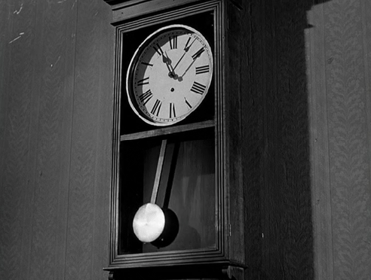
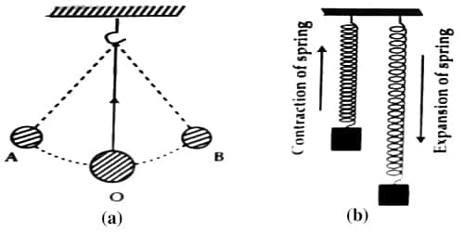
ছবি গুলো লক্ষ্য কর
পর্যাবৃত্ত গতি

Slide 4
শিখন ফল
এ পাঠ শেষে শিক্ষার্থীরা-
১। পর্যাবৃত্ত গতি কী বলতে পারবে
২। পর্যাবৃত্ত গতির বৈশিষ্ট্য উল্লেখ করতে পারবে
৩। সরল ছন্দিত গতির বলের বৈশিষ্ট্য উল্লেখ করতে পারবে

Slide 5
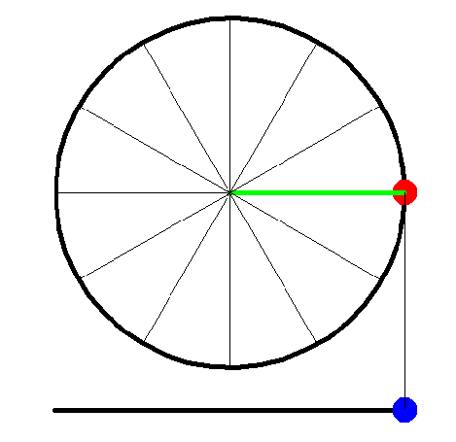
পর্যাবৃত্ত গতি
কোন বস্তুর গতি যদি এমন হয় যে, একটি নির্দিষ্ট সময় পর পর বস্তুটির গতির পুনারাবৃত্তি ঘটে তবে ঐ গতিকে পর্যাবৃত্ত গতি বলে।

Slide 6
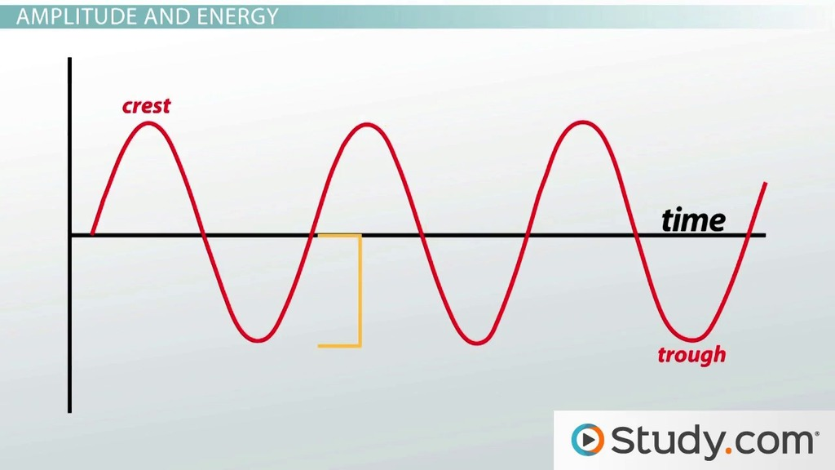
পর্যাবৃত্ত গতিসম্পন্ন কনার স্পন্দন একটি sin তরঙ্গ সদৃশ যার একটি বিস্তার, একটি কৌণিক কম্পাঙ্ক এবং একটি সময়ের রাশি থাকে। X অক্ষ অভিমুখে একটি পর্যাবৃত্ত কণার সমীকরন
x = asinωt
এখানে, a = বিস্তার, x = সরন, ω = কৌণিক কম্পাঙ্ক,
t = সময়

Slide 7
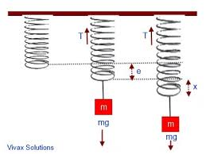
পর্যাবৃত্ত গতির বৈশিষ্ট্য ঃ
পর্যাবৃত্ত গতির গতিপথ বৃত্তাকার
পর্যাবৃত্ত গতির গতিপথ উপবৃত্তাকার
পর্যাবৃত্ত গতির গতিপথ সরলরৈখিক

Slide 8
মনে করি, চিত্রে একটি কনা N গতিপথ দেখানো হয়েছে। O বিন্দুর কনাটির সাম্যাবস্থান এবং যে কোন মুহুর্তের সরন X। কনাটি ত্বরন a হলে ,
a α –x
বা,a = -kx
বা,a = - ω²x এখানে,k = ω²
o
N
x

Slide 9
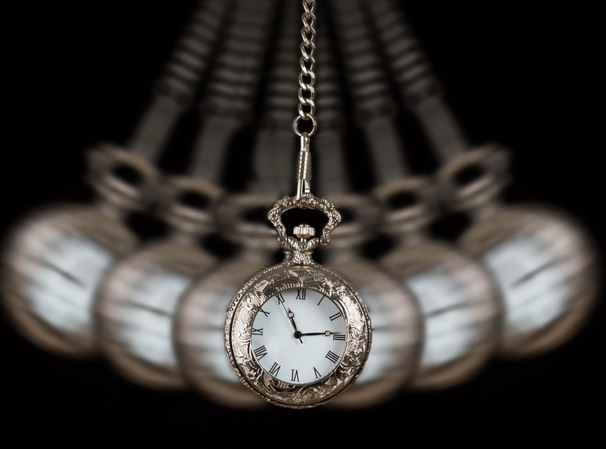
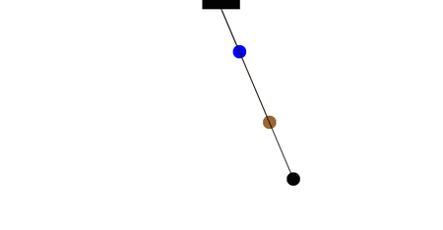
একক কাজ
ঘড়ির কাটার গতি কোন ধরনের গতি ?

Slide 10
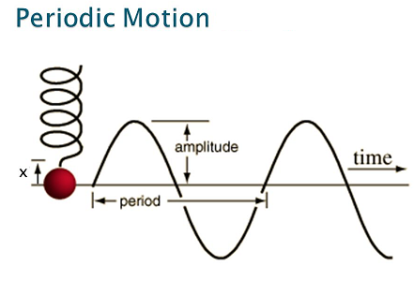
সরল ছন্দিত গতির বলের বৈশিষ্ট্য :
এটি একটি বিশেষ ধরনের ছন্দিত কনার উপর সৃষ্ট বল
সরল ছন্দিত গতি বল সরনের সমানুপাতিক ও বিপরীতমুখী
এই ধরনের গতির বলের গতিপথ সরলরৈখিক হয়

Slide 11
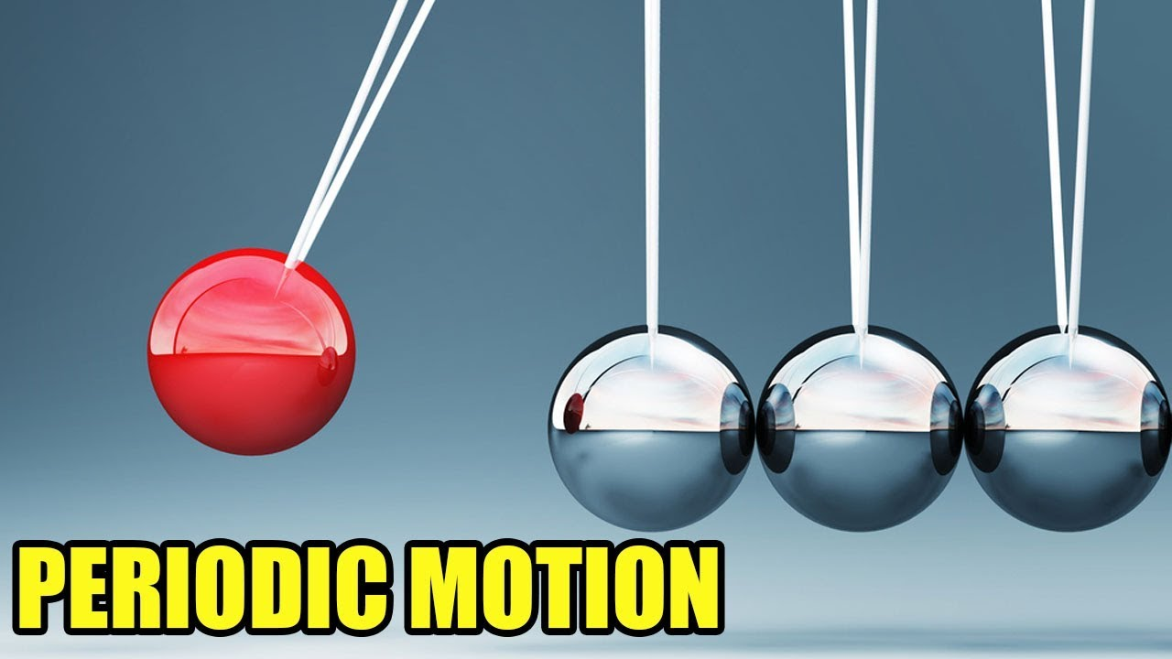
দলীয় কাজ
বায়ূমন্ডলের গতি একটি পর্যাবৃত্ত গতি ব্যাখ্যা কর।

Slide 12
মূল্যায়ন
১। পর্যাবৃত্ত কী?
২। পর্যাবৃত্ত গতি কী?
৩। পর্যাবৃত্ত গতি ২ টি উদাহরন দাও
৪। স্পন্দন গতি কী?
৫। গীটারের তারের গতি কোন ধরনের গতি?

Slide 13
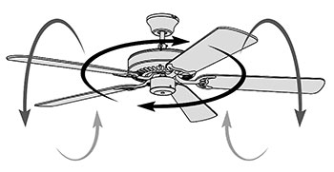
বাড়ীর কাজ
একটি সরল ছন্দিত গতিসম্পন্ন কণার সর্বোচ্চ বেগ 0.03ms⁻¹ কণাটির বিস্তার 0.006m হলে পর্যায়কাল কত?

